Slide 1
COMISION INTERAMERICANA PARA EL
CONTROL DEL ABUSO DE DROGAS
C I C A D
Secretaría de Seguridad Multidimensional
SEPTUAGESIMO PERÍODO ORDINARIO DE SESIONES DE LA CICAD
16-19 de noviembre de 2021
Sesión virtual
OEA/Ser.L/ XIV.2.70
CICAD/doc.2635/21
17 de noviembre, 2021
Textual
MARYA HYNES
SESIÓN PLENARIA 4 INFORME SOBRE LA OFERTA DE DROGAS EN LAS AMERICAS RESUMEN EJECUTIVO

Slide 2
ORGANIZACIÓN DE LOS ESTADOS AMERICANOS (OEA) COMISIÓN INTERAMERICANA PARA EL CONTROL DEL ABUSO DE DROGAS (CICAD) INFORME SOBRE LA OFERTA DE DROGAS EN LAS AMERICAS Resumen Ejecutivo

Slide 3
La Comisión Interamericana para el Control del Abuso de Drogas
Observatorio
Interamericano de
Drogas (OID)

Slide 4
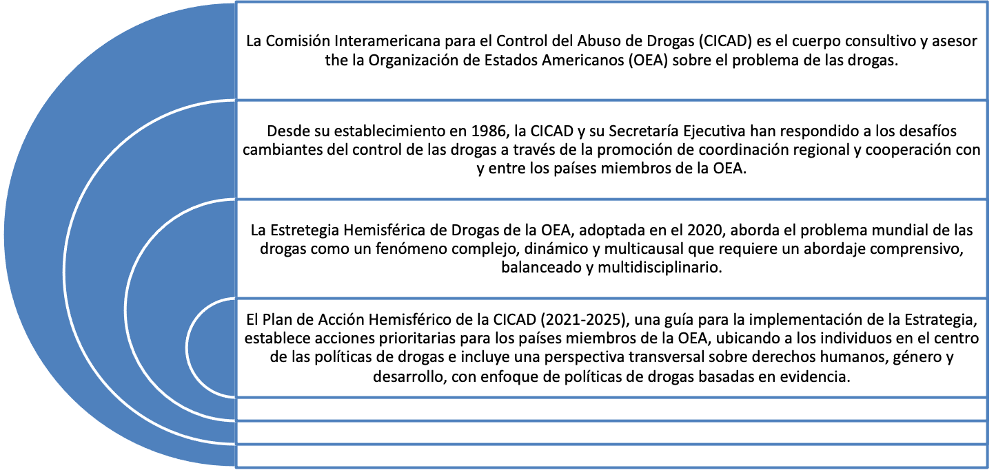
La Comisión Interamericana para el Control del Abuso de Drogas

Slide 5
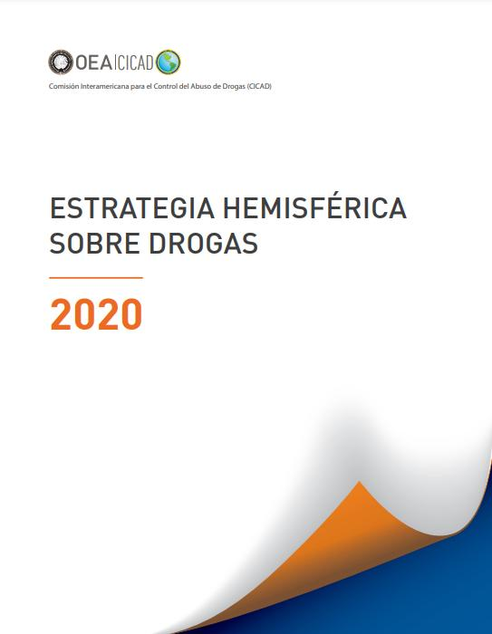
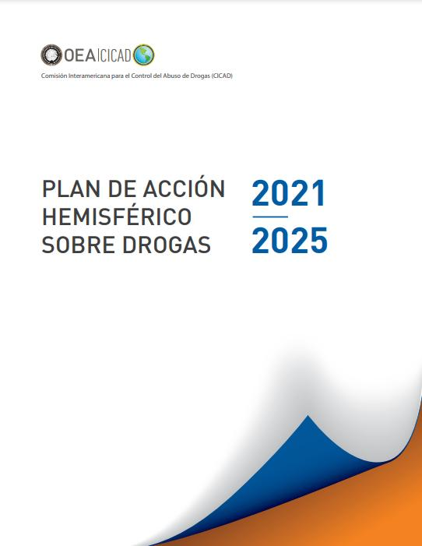
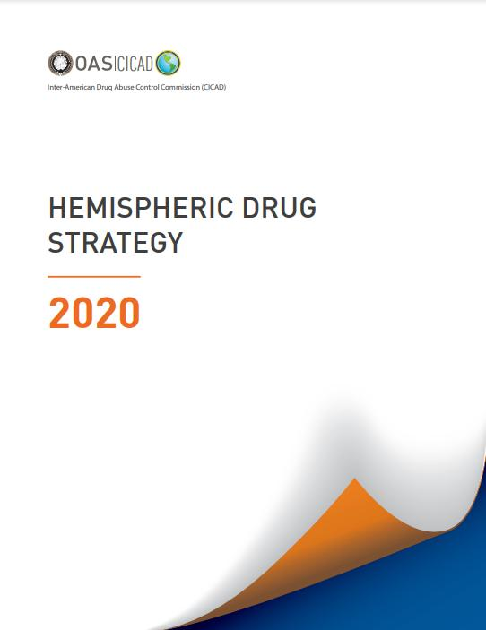
La Estrategia Hemisférica sobre Drogas 2020 y su Plan de Acción 2021-2025
"Establecer o fortalecer observatorios nacionales sobre drogas u oficinas técnicas similares, reforzando los sistemas nacionales de información sobre drogas y fomentando la investigación científica para generar, recopilar, organizar, analizar y difundir información que sirva de base para la elaboración y la aplicación de políticas y estrategias en materia de drogas basadas en la evidencia."

Slide 6
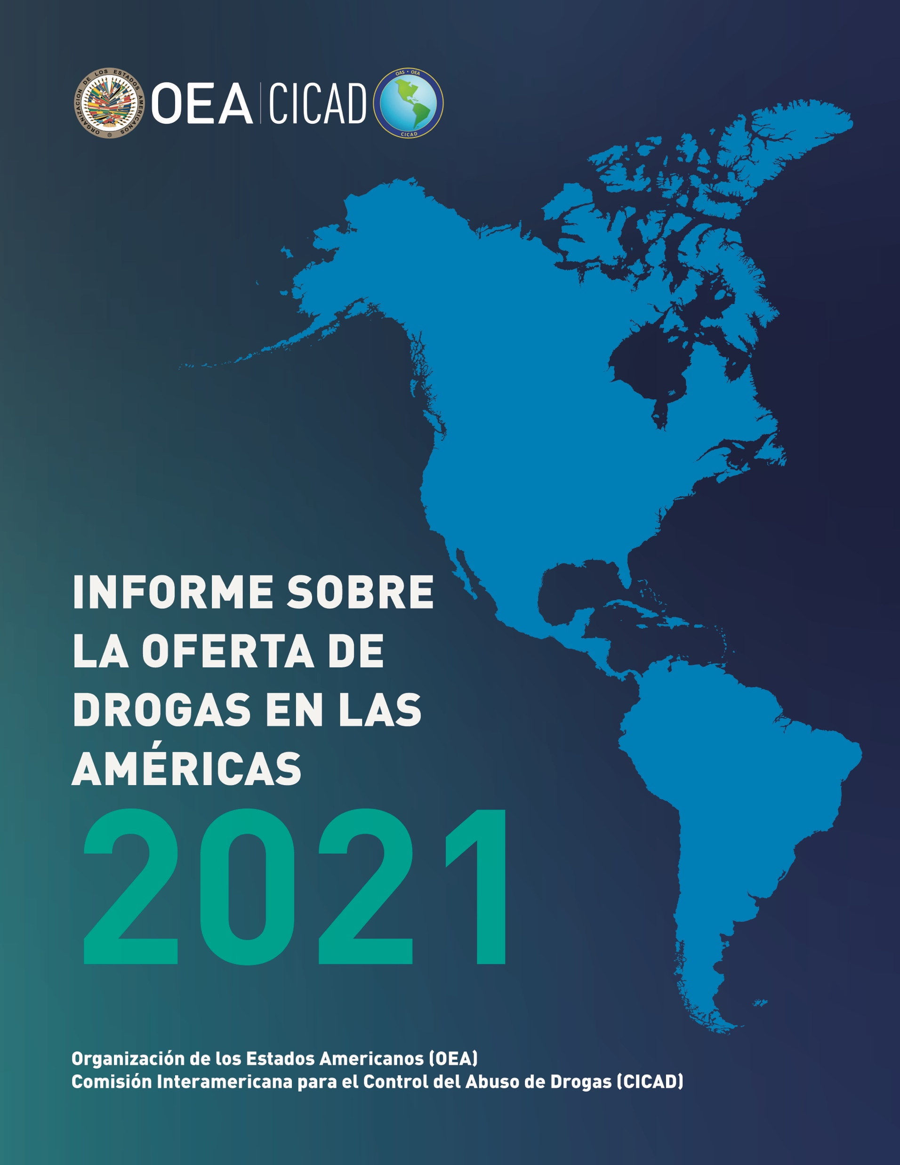
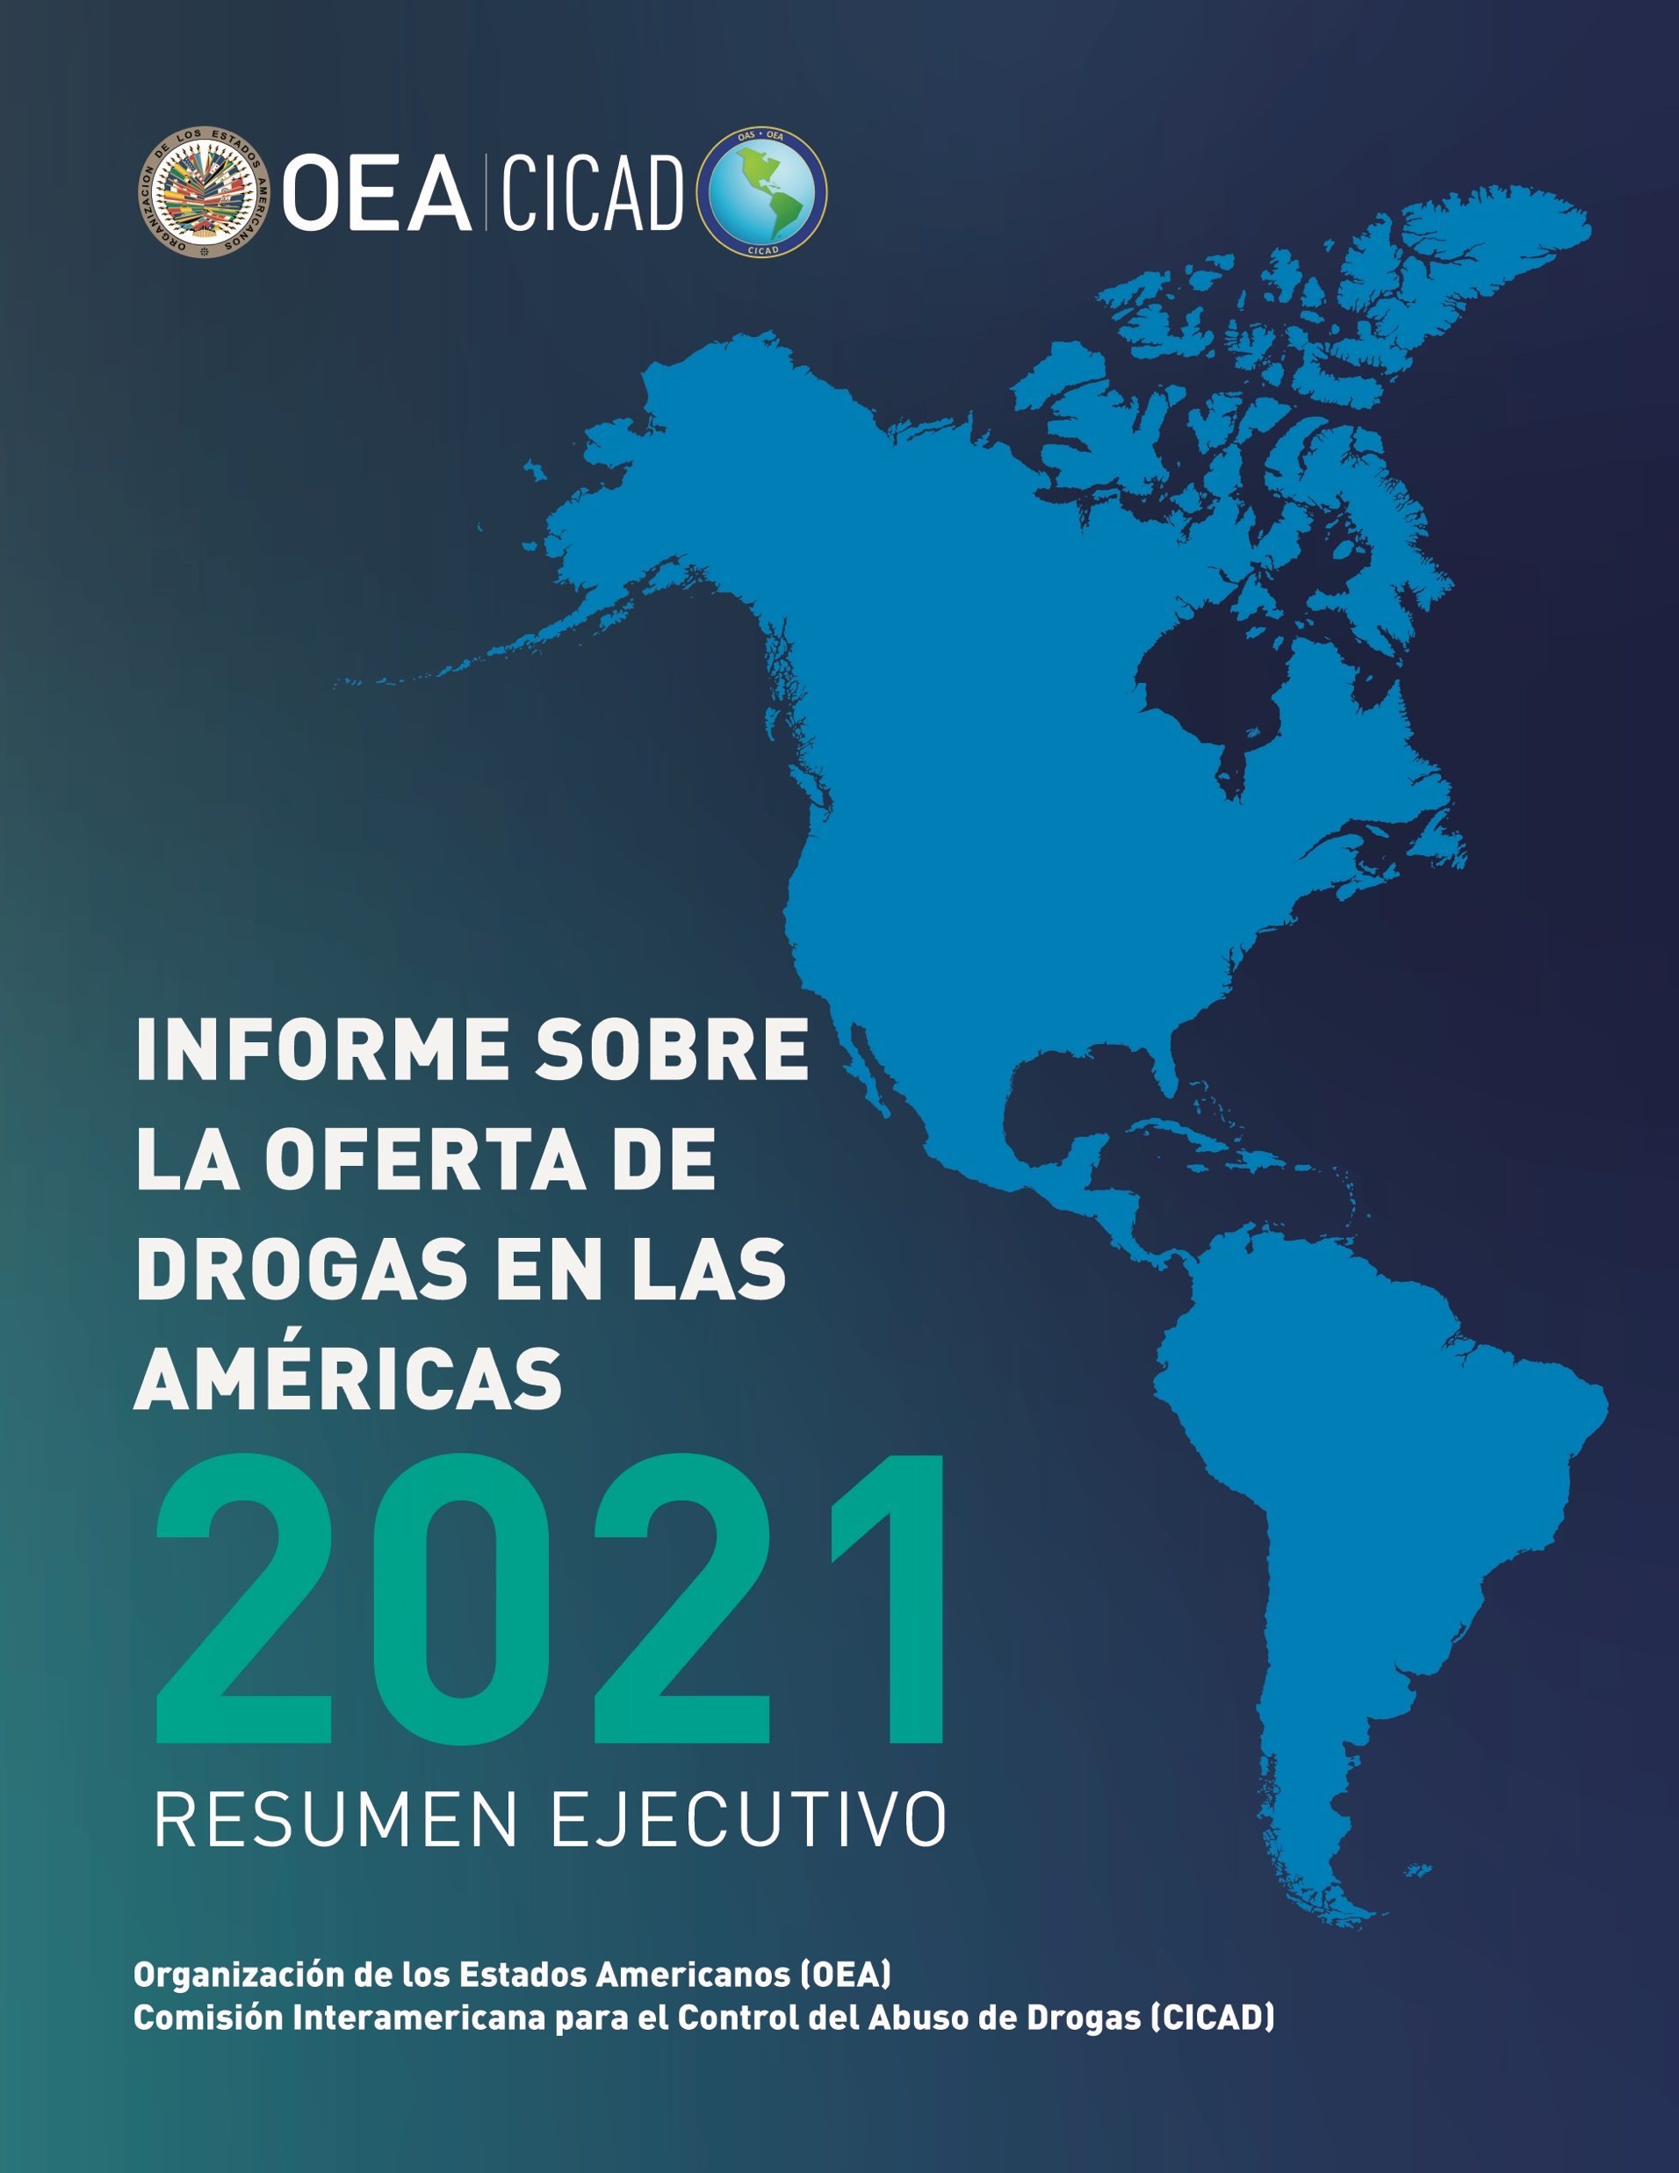
El informe muestra una vista general de la oferta de Drogas en el Hemisfério basado en los datos aportados por los Estados Miembros de la OEA.

Slide 7
Países que aportaron datos para el informe
Antigua y Barbuda
Argentina
Las Bahamas
Barbados
Belize
Bolivia (Estado Plurinacional de)
Canadá
Chile
Colombia
Costa Rica
Dominica
República Dominicana
Ecuador
El Salvador
Grenada
Guatemala
Guyana
Honduras
Jamaica
México
Paraguay
Perú
Federación de St. Kitts y Nevis
Saint Lucia
Surinam
Trinidad y Tobago
Los Estados Unidos
Uruguay

Slide 8
Antecedentes
Junio 2019, CICAD brindó la primera reunión del Grupo Técnico de Trabajo sobre Indicadores de la Oferta de Drogas (GTTIOD) en Cartagena, Colombia
Revisión de los métodos de recolección y sistematización de datos
Identificación de indicadores sobre la oferta de drogas en común
Discusión sobre el interés y alcance de un informe regional sobre oferta de drogas
Reuniones en Noviembre 2020 y Junio 2021:
Acuerdo para participar en la llamada de información basada en indicadores cuantitativos y cualitativos
Acuerdo sobre los indicadores: arrestos relacionados con drogas, condenas decomisos, tráfico, precio y pureza, laboratorios clandestinos, producción y erradicación.
En enero de 2021, la CICAD lanzó la llamada de datos en los Estados Miembros de la OEA
La CICAD realizó el análisis de los datos oficiales aportados
Septiembre 2021, se brindó una reunión del GTTIOD con el fin de revisar y aprobar el análisis realizado

Slide 9
Hallazgos
No hay una sola droga que defina el Hemisferio.
Cannabis y cocaína son las dos drogas mas mencionadas por los países que aportaron datos.
La droga de principal preocupación depende del país, reflejando la variedad de temas en oferta de drogas en la región.
Los datos cuantitativos y cualitativos aportados de los Estados Miembros muestran perspectivas diversas y la diversidad de las estadísticas muestran varias tendencias concurrentes en el mercado.

Slide 10
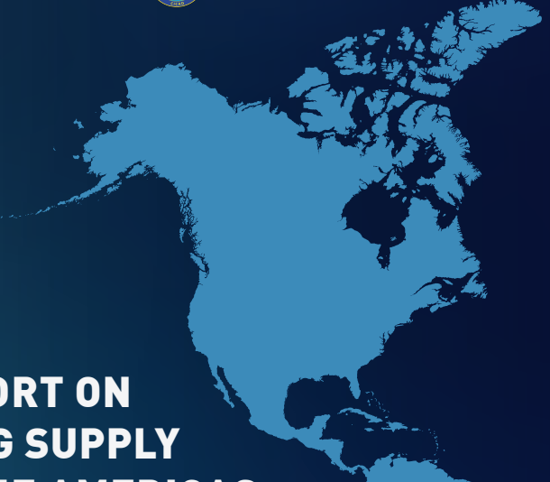
Cannabis
Cannabis es la única droga mencionada por todos los Estados Miembros que aportaron datos con respecto a la oferta ilícita.
La erradicación de cannabis declinó del 2016-2019.
Hectáreas
Plantas

Slide 11
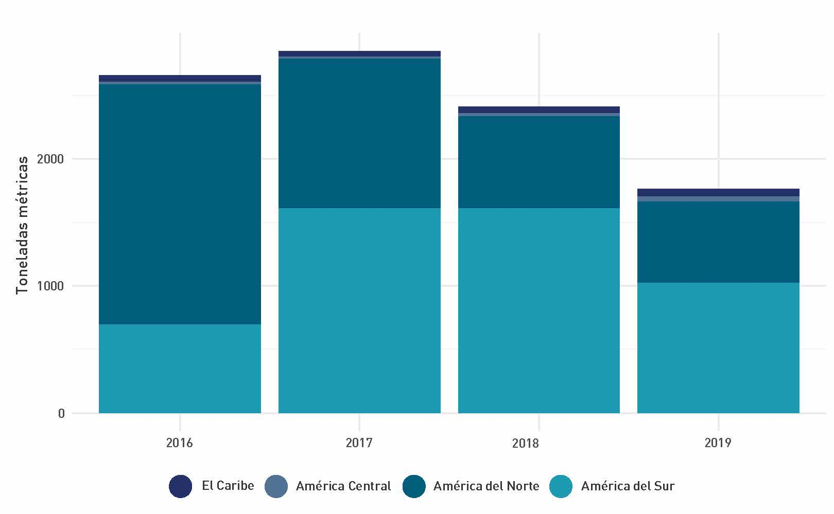
Cannabis
Peso decomiso promedio
Los decomisos de cannabis son más grandes comparado a otras drogas ilícitas.
El Caribe reportó los pesos promedio de decomisos de cannabis mas grandes, seguidos por América del Sur.
5Kg
América del Sur
10Kg
Caribe
Toneladas métricas de hierba cannabis decomisado por subregión
Decomisos de cannabis en total disminuyeron en América del Norte y se mantuvieron estables en el Caribe y América Central. Fue menos claro en América del Sur con un aumento hasta 2017, seguido por un decremento en 2019.

Slide 12
Tendencias en Cocaína
Los decomisos de cocaína subieron desde aproximadamente 800 TM en 2016 a casi 1,000 TM en 2019.
América del Sur
590 TM a 650 TM
América del Norte
220 TM a 270 TM
Datos cualitativos indicaron:
Métodos de procesamiento mas eficientes
Aumento en la capacidad de los laboratorios
Un aumento en laboratorios que fabrican químicos precursores
Nuevas cepas de hoja de coca con vidas productivas más largas

Slide 13
Tendencias en Heroína y Opioides Sintéticos
Heroína: El mercado de heroína en las Américas es principalmente intrarregional, casi toda la heroína producido es destinada para mercados en el Hemisferio.
Los datos cuantitativos sobre heroína provienen principalmente de América del Norte.
Fentanilo: Los datos sobre fentanilo provienen solamente de América del Norte.
La información cualitativa levantaba preocupaciones sobre el tráfico de fentanilo y el incremento de la heroína adulterada con fentanilo.
Si bien el mercado del fentanilo sintético está concentrado en América del Norte, existe la potencial de su proliferación a otros países.

Slide 14
Tendencias en Metanfetamina
La metanfetamina es la droga sintética mas común en la región.
El mercado sigue concentrado en América del Norte; sin embargo, la producción se ha movido hacia el sur hacia México.
Los decomisos de metanfetamina han aumentado de manera proporcional más que cualquier otra droga decomisada.
Los indicadores sobre los laboratorios de metanfetamina sugieren que los laboratorios están produciendo más.
Los sistemas de alerta temprana son una herramienta valiosa para identificar la proliferación de las drogas sintéticas y nuevas substancias en la regón.

Slide 15
Nuevos desafíos para las políticas públicas

Slide 16
Marya Hynes
Observatorio Interamericano sobre Drogas (OID)
Comisión Interamericana para el Control del Abuso de Drogas(CICAD)
mhynes@oas.org
Twitter @CICAD_OEA
www.cicad.oas.org

